Slide 1
Řešení problémů
Řešení problémů: gestalt psychologie, teorie prostoru problému
experti
rozhodování: heuristiky, teorie podpory, teorie užitku
chyby v rozhodování

Slide 2
Myšlení – obecné aspekty
vědomá složka
zaměřenost
nároky na znalosti
metody zkoumání – ekologická validita

Slide 3
Gestalt psychologie
Wolfgang Köhler -výzkumy na zvířatech (šimpanzi)
Karl Duncker – introspektivní výzkum řešení problémů (svíčka, dva provázky, 9 bodů)
funkční fixace

Slide 4
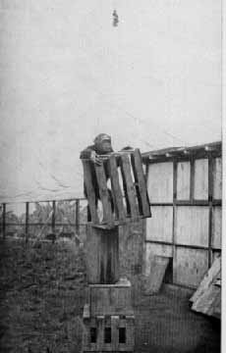
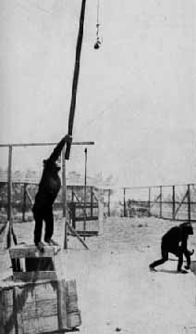
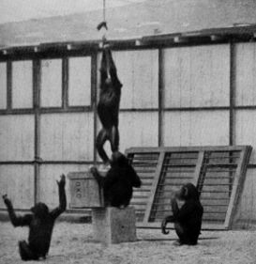
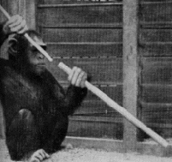

Slide 5
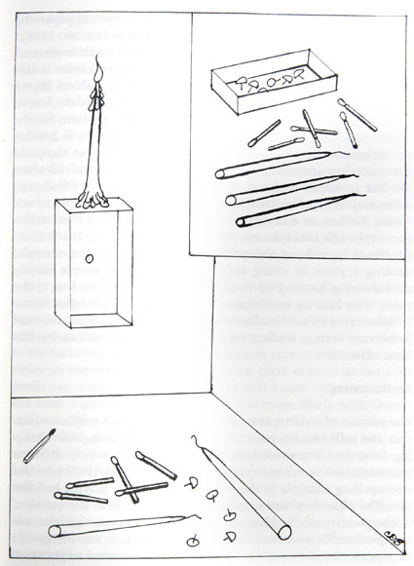

Slide 6
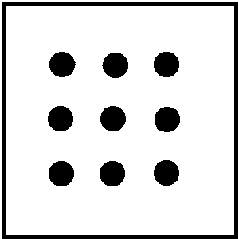

Slide 7
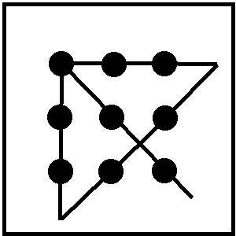

Slide 8
Teorie prostoru problému
Simon, Newell 1972
prostor řešení problémů
cílový stav, počáteční stav, operátory
algoritmy vs. heuristiky
analýza prostředků a cílů

Slide 9
Experti
dobře vs špatně definované problémy
problémy náročné na specifické znalosti
experti
lepší paměť, více strategií, lepší reprezentace problému, více znalostí, dlouhý trénink
oblasti výzkumu – šachy, programování, fyzika

Slide 10
Rozhodování
rozhodování – výběr z alternativ dalšího postupu
posuzování – vyvozování závěrů z dostupných informací (judgement, ne reasoning)
míra výskytu (jevu v populaci) – využíváno při podmíněném usuzování

Slide 11
Heuristika reprezentativnosti
typickým vlastnostem či jevům přisuzujeme vyšší pravděpodobnost výskytu
kombinační omyl
artefakt experimentu (formy dotazu)?

Slide 12
Heuristika dostupnosti
odhadovaná pravděpodobnost ovlivněna dostupností informací z dlouhodobé paměti
přeceňování pravděpodobnosti jevů, o kterých často informují média
teorie podpory -odhadovaná pravděpodobnost závisí na způsobu, jakým je událost nebo jev popsán

Slide 13
Rozhodování
teorie užitku – cílem rozhodování je maximalizovat užitek
očekávaný užitek = pravděpodobnost výsledku x užitek výsledku
další faktory – odpor ke ztrátě, vnímaná oprávněnost, očekávaná lítost, sociální faktory

